Slide 1
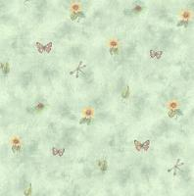
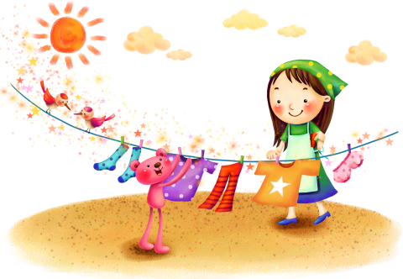
Презентация
по теме:
«Одежда, обувь, головные уборы».

Slide 2

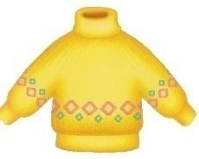
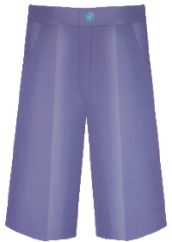
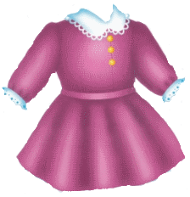
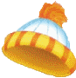
Игра «Четвёртый лишний»
?

Slide 3
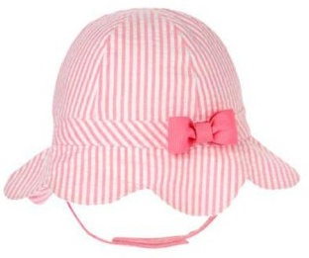
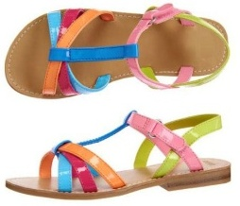
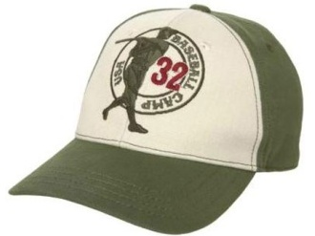
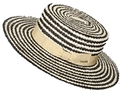
Игра «Четвёртый лишний»
?

Slide 4
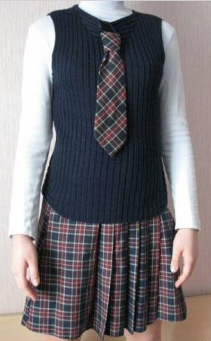
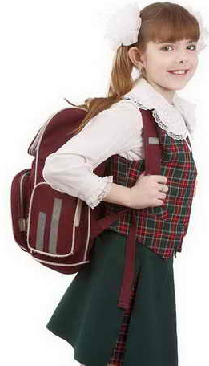
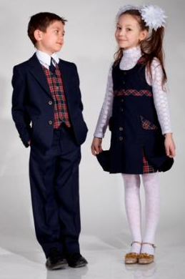
Кто носит эту одежду?
Школьники (ученики)

Slide 5
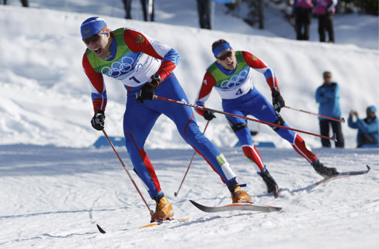
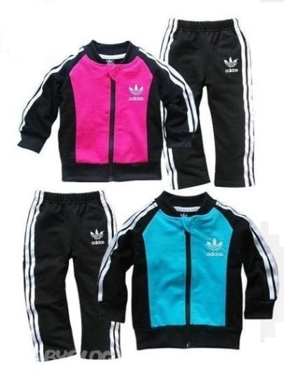
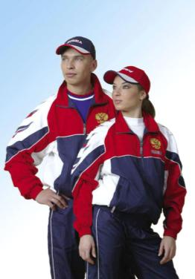
Кто носит эту одежду?
Спортсмены

Slide 6
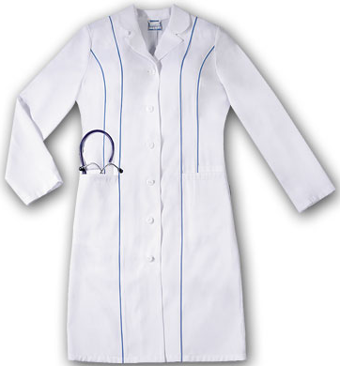
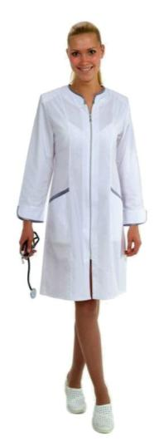
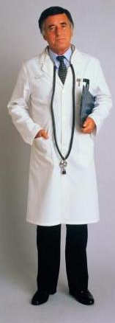
Кто носит эту одежду?
Врачи

Slide 7
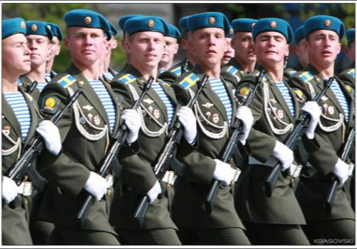
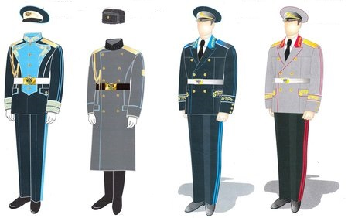
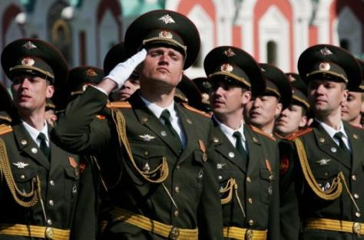
Кто носит эту одежду?
Военные

Slide 8
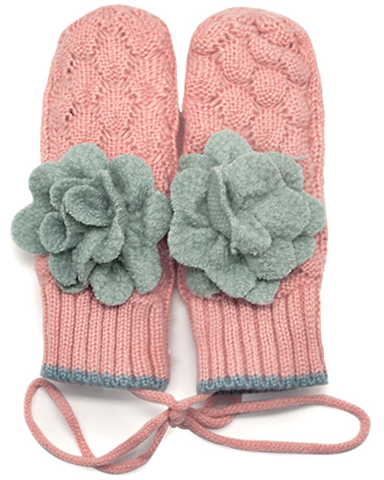
Варежки
Две плетенки, две сестренки,
Из овечьей пряжи тонкой,
Как гулять - так надевать,
Чтоб не мерзли пять да пять.
?

Slide 9
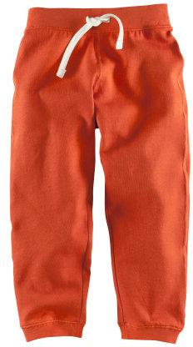
Штаны
По дороге я шел,
Две дороги нашел,
По обеим пошел.
?

Slide 10
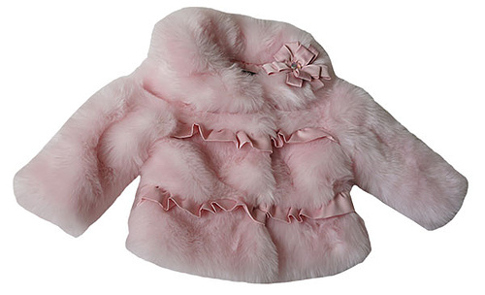
Шубу
От холода и снега
Согреет, где б ты ни был!
Пусть в ней похож ты на мишутку,
Зимой наденешь что ты?
?

Slide 11
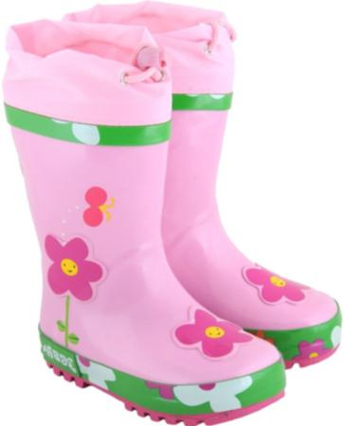
Резиновые
сапоги
Отгадай загадку: кто мы?
В ясный день сидим мы дома,
Дождь идет – у нас работа:
Топать – шлепать по болотам.
?

Slide 12
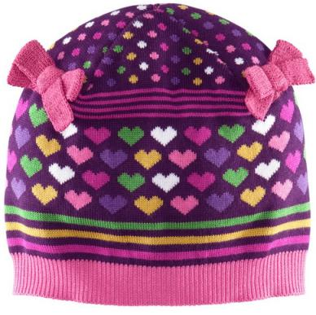
Шапка
Сижу верхом
Не ведаю на ком.
?

Slide 13
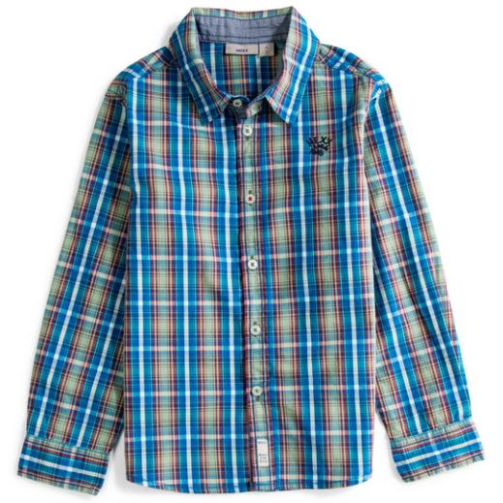
Рубашка
Рукав длинный и короткий,
Планка иль косоворотка,
На груди - кармашки.
Что это?
?

Slide 14
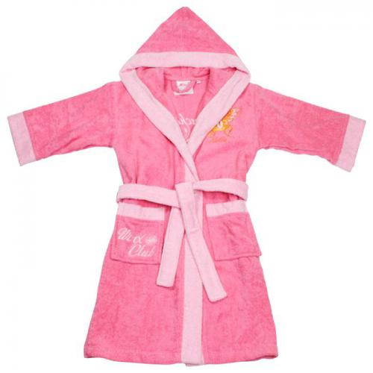
Халат
Надевают для покоя,
А снимают для учтивости.
?

Slide 15
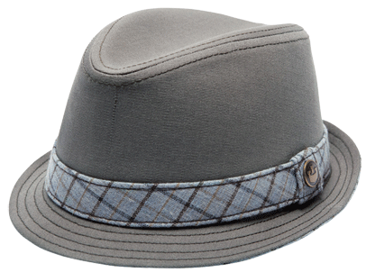
Шляпа
Ношу на голове поля,
Но это - вовсе не земля.
?

Slide 16
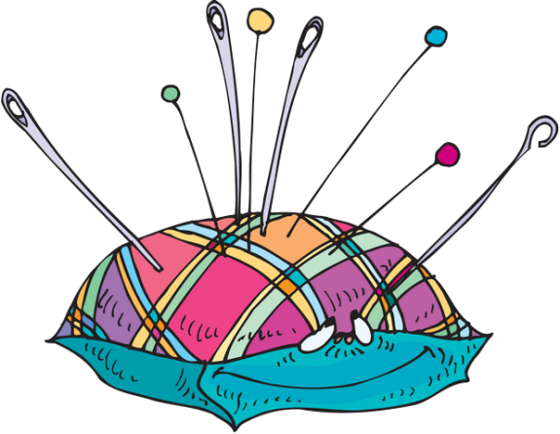
Скалывать одежду
?

Slide 17

Вышивать
?

Slide 18
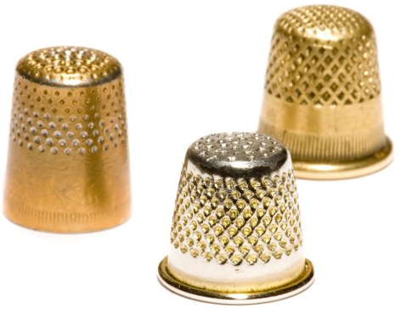
Чтобы не уколоть палец
?

Slide 19
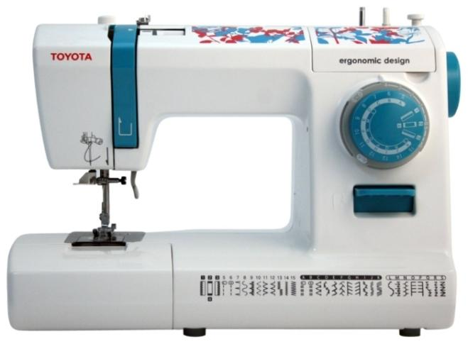
Шить, строчить
?

Slide 20
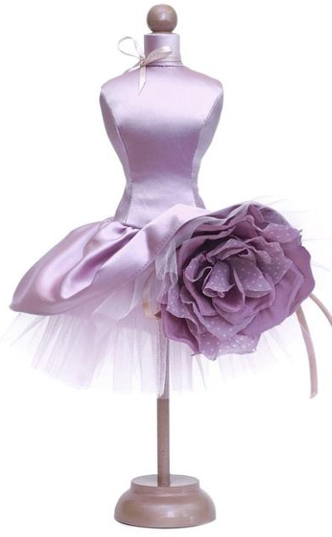
Примерять одежду
?

Slide 21
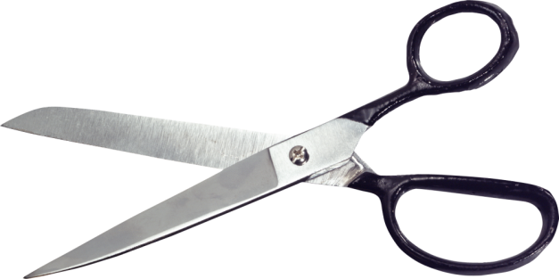
Кроить
?

Slide 22
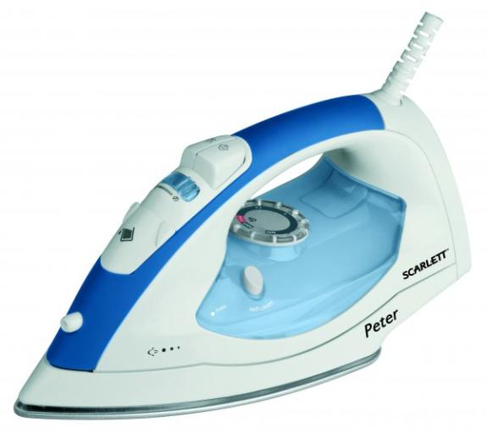
Отглаживать, отпаривать
?

Slide 23
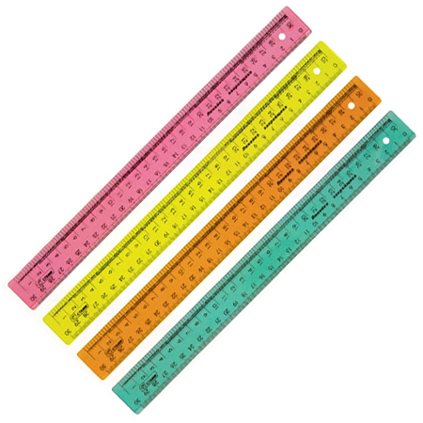
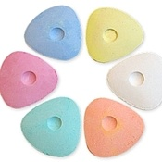
Чтобы чертить выкройку
?

Slide 24
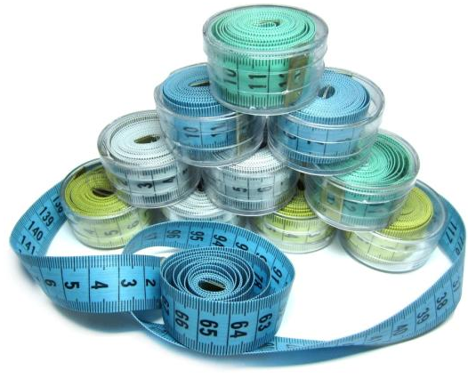
Измерять человека и ткань
?

Slide 25
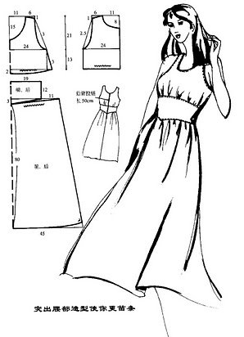
Правильно раскроить детали
?

